Slide 1
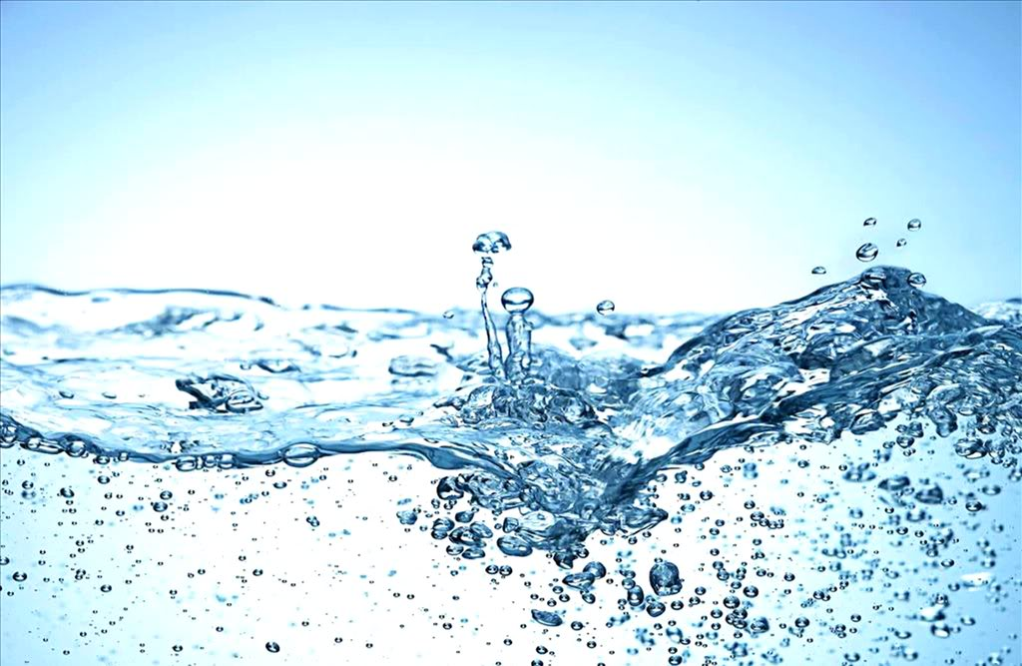
Hydrosféra

Slide 2
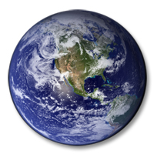
Charakteristika:
Soubor všeho vodstva Země
Zabývá se: Hydrologie, oceánografie, hydrogeologie
Objem: 1,4.10⁹ km³ vody
98 % slaná
2% sladká – z toho 60 % v ledovcích
Rozmístění vody:
97 % oceány
2% ledovce
1% ostatní

Slide 3
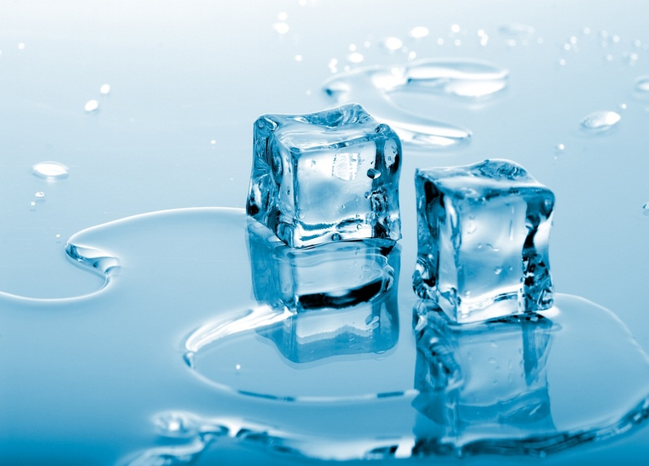
Dělení podle skupenství:
A) Pevné – led, sníh
B) Kapalné – voda
C) Plynné – vodní pára

Slide 4
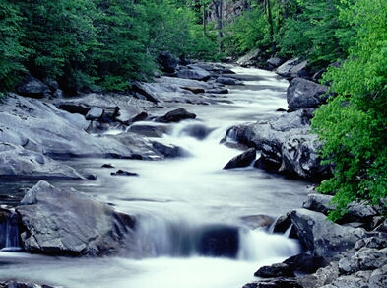
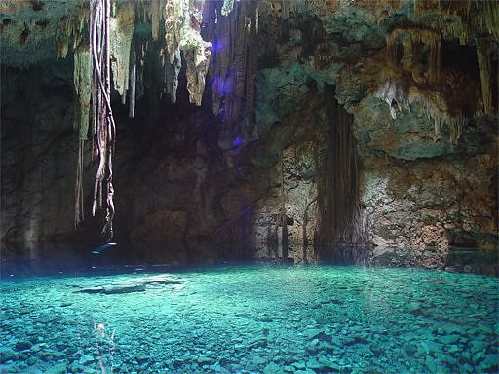
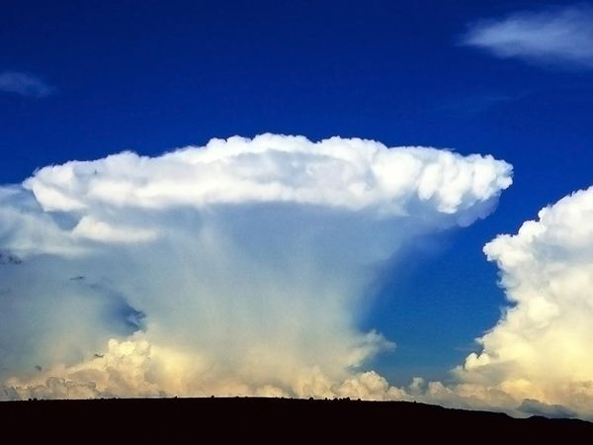
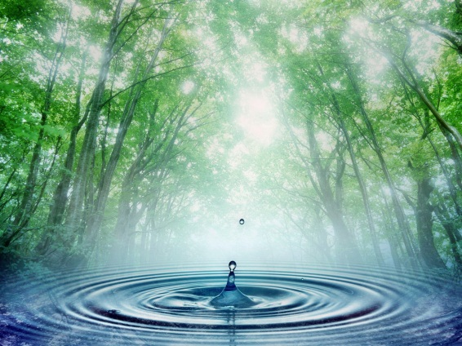
Dělení podle místa:
A) Povrchová voda
B) Podpovrchová voda
C) Voda v atmosféře
D) Voda v živých organismech

Slide 5
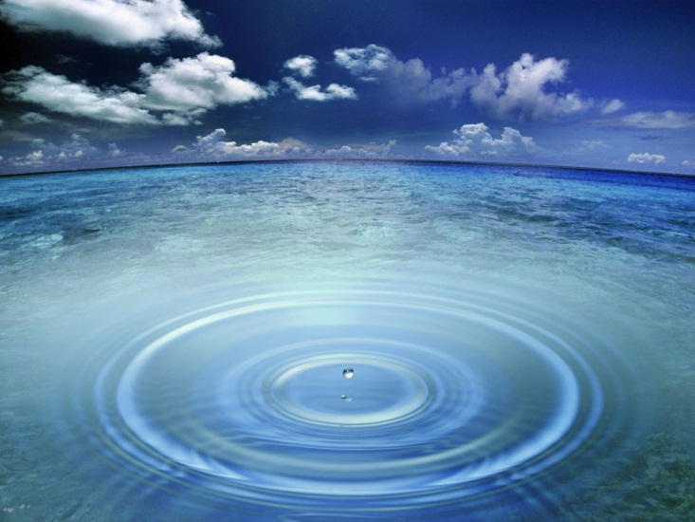
A) Povrchová voda
Světový oceán, vodní toky, přírodní vodní nádrže, umělé vodní nádrže
Další dělení:
tekoucí voda
stojatá voda
Problémy: Znečištění, záplavy, vysychání
Skupenství: pevné, kapalné

Slide 6
B) Podpovrchová voda
Půdní póry, průliny
Další dělení:
a) Podzemní
Prostá
Minerální
b) Půdní – vázaná na půdní částice
Hůře dostupná než voda povrchová
Skupenství: všechna (permafrost-pevné)

Slide 7
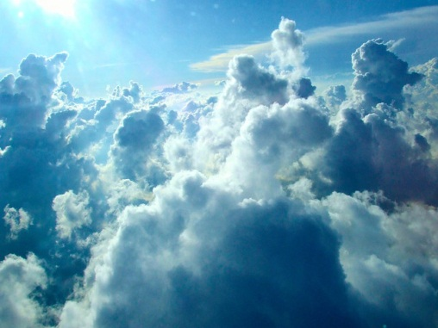
C) Voda v atmosféře
Troposféra
Nejvyšší množství vodní páry – podél rovníku
Nejnižší množství vodní páry – polární oblasti
→ ovlivněno teplotou
Vypařování:
Evaporace - výpar odehrávající se v anorganickém prostředí
Transpirace - výpar odehrávající v organickém prostředí
→Evapotranspirace
Kondenzace - voda ve formě srážek dopadá na zemský povrch
Skupenství: všechna

Slide 8
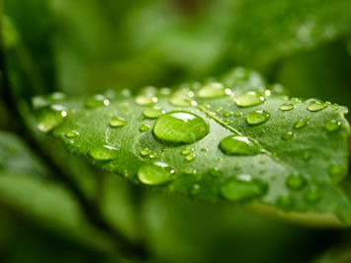
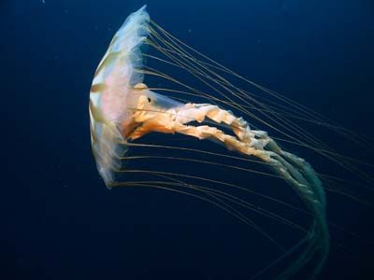
D) Voda v organismech
Bezpodmínečná součást života
Funkce vody v organismu:
Podpora vstřebávání živin
Přenos živin k buňkám
Rozpouští nadbytečné látky
+ mnoho dalších
Lidské tělo – 70% vody
Rostliny – až 90 % vody

Slide 9
Koloběh vody
Oběh povrchové a podzemní vody, doprovázený změnami skupenství
Účinky: sluneční energie, zemská gravitace a rotace Země
Vypařování → kondenzace → déšť → vodní toky, prosakování → vypařování
Malý koloběh vody – probíhá pouze nad bezodtokovými oblastmi pevniny
Velký koloběh vody – přesun vody mezi oceánem a pevninou

Slide 10
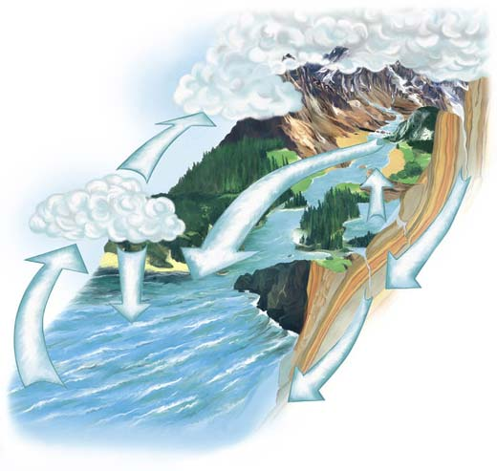
Koloběh vody

Slide 11
Vypracoval:
Michal Singer
6. XB
Zdroje: www.wikipedie.cz
www.zemepis.com
knížky

